Slide 1
«Приключения Буратино»
Выполнила:
Фомина Радмила
ученица 2Д класса
МБОУ СОШ № 7
г. Туймазы

Slide 2
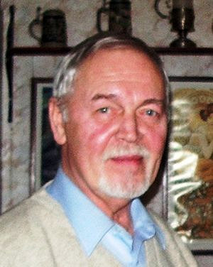
Год издания 1975 год
Автор мюзикла
Леонид Нечаев
03.05.1939г. –
24.01.2010г.
Режиссер таких фильмов,
Как «Приключения в городе, которого нет»,
«Приключения Буратино», «Эквилибрист»,
«Про Красную Шапочку», «Примите телеграмму в долг»,
«Мнимый больной», «Проданный смех» и т.д.

Slide 3
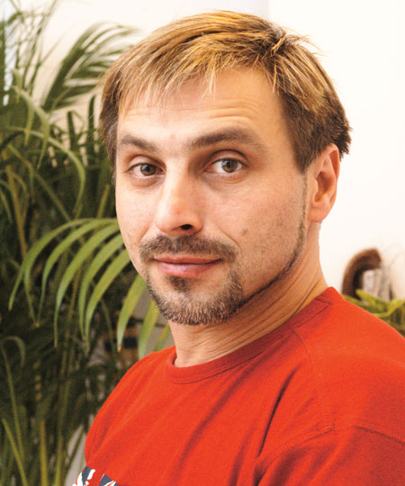
В ролях: Дмитрий Иосифов, Татьяна Проценко, Рома Столкарц, Томас Аугустинас, Григорий Светлорусов, Николай Гринько, Владимир Этуш, Владимир Басов, Елена Санаева, Ролан Быков, Рина Зелёная

Slide 4
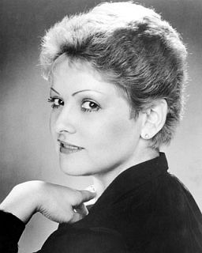
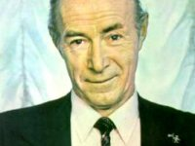
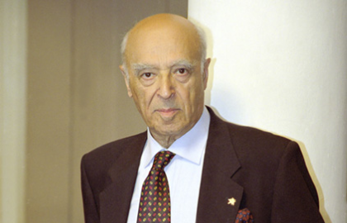
Исполнитель песни «Бу-ра-ти-но» Нина Бродская
Исполнитель песни «Песня папы Карло» Николай Гринько
Исполнитель песни «Первая песня Карабаса» « Песня Карабаса» Владимир Этуш

Slide 5
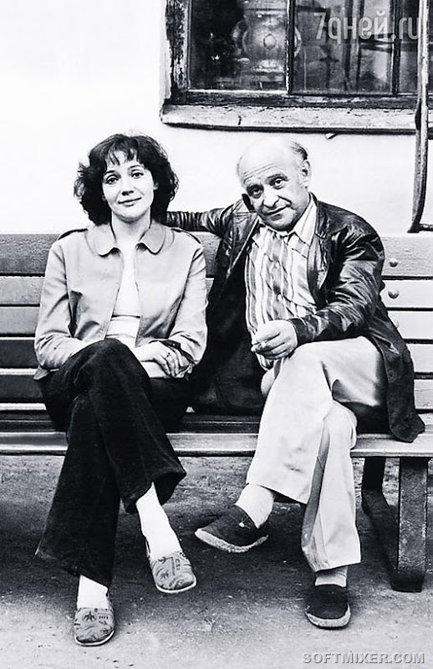
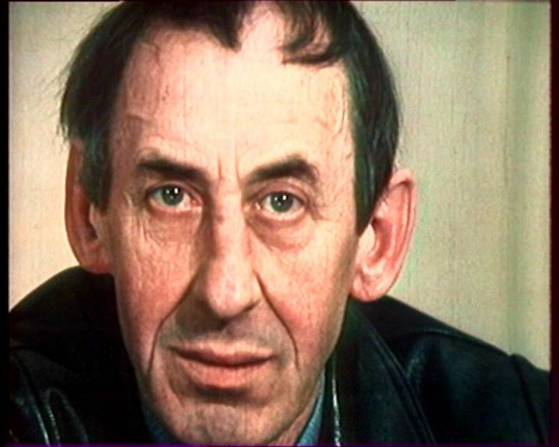
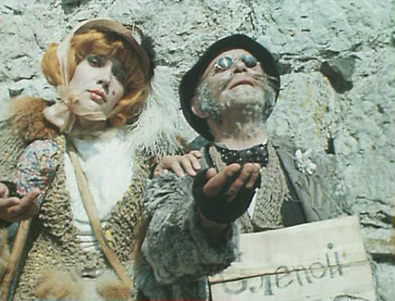
Исполнитель песни « Песня Дуремана» Владимир Басов
Исполнители песни «О жадинах , хвастунах и дураках» Ролан Быков и Елена Санаева
Исполнители песни «Песня пауков и Буратино» Гарри Бардин и Татьяна Канаева

Slide 6
Мне больше всего понравилась «Песня Буратино» , потому что она самая веселая и энергичная.
Я бы хотела сыграть роль Буратино, ведь он такой добрый и смешной.

Slide 7
КОНЕЦ!

